Slide 1




Európa – stolová hra
WEB QUEST určený pre žiakov šiestej a siedmej triedy základnej školy.
Autor: Ewa Gajewska

Slide 2



ÚVOD
Európa je nádherný kontinent, a pre nás obzvlášť, nakoľko v jej strednej časti sa nachádza naša krajina- Slovensko.
Vzhľadom na to, že radi cestujeme, chceli by sme Vám navrhnúť, aby ste sa s nami vydali na cestu po Európe.
Väčšina žiakov obľubuje stolové hry.
Vašou úlohou bude vytvoriť stolovú
hru o Európe.
Vďaka tomu si atraktívnym
spôsobom zopakujete
vedomosti o tomto
kontinente.

Slide 3
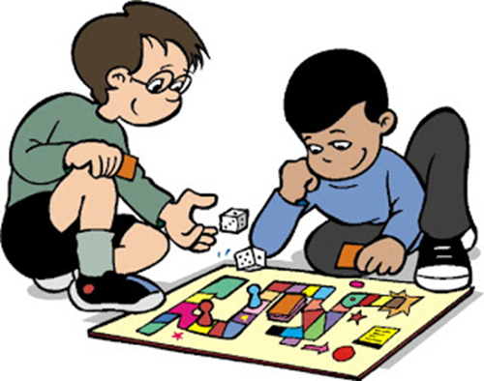
ÚLOHA
Vytvoríme stolovú hru s názvom EURÓPA.
Mala by obsahovať hraciu plochu, kartičky s otázkami, žetóny, figúrky a kocku. Figúrkami môžu byť napr. štople od fliaš a kocku si môžete požičať z inej hry. Pripraviť je potrebné aj pravidlá hry.
Rozdeľte sa do 2-3 skupín. (Počet skupín a osôb v skupine závisí od počtu osôb v triede).V skupine si určite vedúceho. Každá skupina vytvorí jednu stolovú hru. Všetci pracujú na výslednom efekte.
Vaša skupinová a individuálna práca ovplyvní konečný výsledok a Vami pripravená hra môže slúžiť iným žiakom.
Po ukončení práce poviete,
ako ste ju tvorili, aké sú jej pravidlá
a spoločne si ju zahráte.
Prajeme Vám príjemnú zábavu.

Slide 4
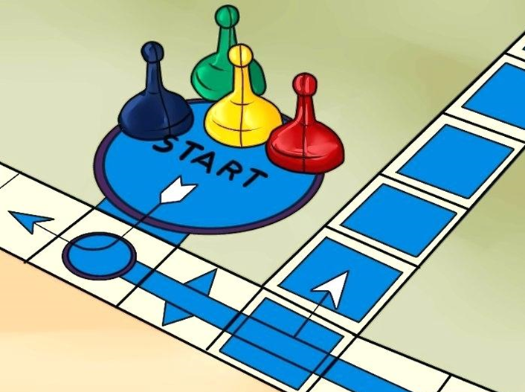
PROCES
Rozdeľte sa do skupín. Vyberte si vedúceho.
Rozdeľte si prácu (jednotlivé úlohy, ktoré sú uvedené nižšie).
Príprava hracej plochy.
Hracia plocha by mala byť vyrobená na tvrdom farebnom kartóne (napr. A2). V strede by mala byť prilepená kontúrovaná mapa Európy. Jednotlivé štáty vyfarbite rôznymi farbami a označte číslami. Moria a oceány označte modrou farbou. Okolo mapy naplánujte políčka (nie menej ako 60). Medzi nimi by sa mali nachádzať políčka špeciálne označené rôznymi farbami (žlté, oranžové, červené, modré a zelené políčka). Farby políčok zodpovedajú farbám kariet s otázkami.
Za správnu odpoveď získava
hráč žetón.

Slide 5
Príprava kartičiek s otázkami.
Karty s otázkami by mali byť vyrobené z farebného kartónu. Otázky môžu byť otvorené alebo môžete ponúknuť na výber aj niekoľko možností.
Oranžové karty- otázky, ktoré sa týkajú štátov uvedených na mape.
( Aký štát sa nachádza na mape pod číslom…..?)
Červené karty – otázky týkajúce sa európskych hlavných miest.
(Aké je hlavné mesto………?)
Žlté karty – karty s vlajkami vybraných európskych štátov (povinne štátov susediacich so Slovenskom)

Slide 6

Zelené karty– rôzne otázky ( napr. také, ktoré sa týkajú najvyšších európskych hôr, najdlhších riek, môr, polostrovov, ostrovov, najväčšieho jazera, štátov, ktoré susedia so Slovenskom atď.) Množstvo a náročnosť otázok závisí od Vás.
Modré karty – otázky týkajúce sa turistických atrakcií (pamiatok).
Môžete využiť fotografie, výstrižky z novín, pohľadnice, vytlačené obrázky. Hráč musí pamiatku spoznať, povedať jej názov a to, kde sa nachádza.

Slide 7


Informácie potrebné na prípravu hracej plochy a otázok nájdete na internetových stránkach, môžete využiť aj príručky.
Hra by mala byť farebná a estetická.
Na zadnej strane hracej plochy by sa mali nachádzať mená a priezviská žiakov, ktorí ju pripravili.

Slide 8
Príprava žetónov.
Za dobré odpovede získa hráč žetóny.
Vyhráva ten, kto nazbiera najviac žetónov. Môžete ich vystrihnúť z kartónu, použiť gombíky alebo iné drobné veci.
Príprava inštrukcie.
Inštrukcia musí obsahovať pravidlá hry.
Počas písania pravidiel Vám pomôžu zvraty a vety:
Počet hráčov: …………….
Hru začína osoba, ktorá……..
Na hracej ploche sú farebné políčka (aké) ……………….
Hráč, ktorý sa dostane na dane políčko (čo robí?)……………
Za dobru odpoveď získava (čo?)………………
Vyhráva hráč, ktorý má (koľko?)….. žetónov.

Slide 9
Navrhovaný čas realizácie projektu sú tri týždne,
ale v prípade potreby ho možno predĺžiť.
1. týždeň
– oboznamovanie sa s obsahom WQ
- Rozdelenie do skupín, výber vedúceho
- Rozdelenie úloh medzi skupinami
- Oboznámenie sa so zdrojovými materiálmi,
- Príprava potrebných materiálov, návrhy otázok (na kartičky s otázkami), obrázkov, fotografií
2. týždeň
- Príprava hracej plochy a kariet s otázkami
- Príprava žetónov, figúrok, kocky
- Príprava pravidiel hry
3. týždeň
- Prezentácia práce (porozprávate sa o tom, ako sa volá, ako ste ju pripravovali a aké sú pravidlá hry)
- Spoločná hra.

Slide 10
ZDROJE
https://sk.wikipedia.org/wiki/Karpaty
https://sk.wikipedia.org/wiki/Pohorie
https://referaty.aktuality.sk/krajiny-v4/referat-1732?i9=57a88f8e6775
https://referaty.aktuality.sk/europa/referat-25376?i9=57a88f8e6775
https://sk.wikipedia.org/wiki/Dunaj
https://referaty.aktuality.sk/dunaj/referat-11451?i9=57a88f8e6775
https://dromedar.zoznam.sk/cl/11277/1429511/Najuzasnejsie-pamiatky-v-Europe--1--cast-
https://www.invia.sk/blog/najzaujimavejsie-unesco-pamiatky-v-europe/
https://dromedar.zoznam.sk/se/1000024/Pamiatky

Slide 11
HODNOTENIE
Počet bodov | 1 | 2 | 3
Obsahová stránka | Práca veľmi slabá z hľadiska obsahu. Chyby v obsahu. | Dobrá práca z hľadiska obsahu. Malé chyby. | Práca veľmi dobrá, obsahovo správna.
Estetika | Neestetická, nedbalo vykonaná práca. Chýbajúce prvky. | Práca pekná, dobré rozmiestnenie informácií na stránke. | Práca veľmi estetická, farebná, prehľadná a motivujúca k hre.

Slide 12
HODNOTENIE
Počet bodov | 1 | 2 | 3
Pracovné zaangažovanie a spolupráca v skupine | Slabé pracovné zaangažovanie, slabá spolupráca v skupine. | Dobré pracovné zaangažovanie. Schopnosť spolupráce v skupine uspokojivej úrovní. | Veľké pracovné zaangažovanie. Schopnosť spolupráce na vysokej úrovni.
Prezentácia hry | Slabá prezentácia hry. Chýbajúce odpovede na otázky učiteľa. | Dobrá prezentácia hry. Neúplne odpovede na otázky učiteľa. | Zaujímavá, vyčerpávajúca prezentácia hry. Správne odpovede na otázky učiteľa.

Slide 13
HODNOTENIE
body | hodnotenie
<4 | nedostatočný
4-5 | prípustný
6-7 | dostatočný
8-9 | dobrý
10-11 | Veľmi dobrý
12 | výborný

Slide 14
VYHODNOTENIE
Aké sú výhody realizácie projektu?
Pripomenuli ste si vedomosti o kontinente, na ktorom bývate.
Presvedčili ste sa, že vedomosti si možno opakovať atraktívnym spôsobom.
Vyhľadali sme potrebné informácie na internete.
Rozvíjali ste schopnosť spolupráce v skupine a zodpovednosť za spoločne vykonanú úlohu.
Vami pripravená hra môžu tiež slúžiť v škole iným žiakom.

Slide 15

PRÍRUČKA PRE UČITEĽA
Pred realizáciou WQ by sa mal učiteľ oboznámiť s jeho obsahom a zdrojovými materiálmi. V prípade potreby možno urobiť výber (obmedzenia alebo rozšírenia).
Odporúčaný čas na realizácie projektu sú tri týždne, ale mal by byť prispôsobený možnostiam žiakov.
Pri rozdeľovaní žiakov do skupín by mal učiteľ zohľadniť výtvarné schopnosti žiakov a stupeň náročnosti úloh.
Učiteľ by mal so žiakmi preanalyzovať obsah WQ, uistiť sa, či ho pochopili.
Učiteľ by mal koordinovať prácu žiakov, pomáhať im na každej etape (oboznámiť sa so zdrojmi, termínmi, overovanie vykonaných úloh).

Slide 16
Zdroje použitých obrázkov
https://www.google.com/search?client=firefox-b&biw=1151&bih=536&tbm=isch&sa=1&ei=juCCW6vwC-_yqwGaqKPAAg&q=Europa+clipart&oq=Europa+clipart
https://www.google.com/search?client=firefox-b&biw=1151&bih=537&tbm=isch&sa=1&ei=KQGgW6_uC9KdkwWYi7GYCw&q=games+clipart
https://www.google.com/search?client=firefox-b&biw=1151&bih=536&tbm=isch&sa=1&ei=juCCW6vwC-_yqwGaqKPAAg&q=Europa+clipart&oq=Europa+clipart&gs_l=img.
www.google.com/search?q=games+clipart&client=firefox-b&source
https://www.google.com/search?q=games+clipart&client=firefox-b&tbm=isch&tbs
https://www.google.com/search?q=zabytki+europy
https://www.google.com/search?q=games+clipart&client=firefox-b&tbm=isch&tbs=rimg
https://www.google.com/search?client=firefox-b&biw=115
https://www.google.com/search?client=firefox-b&biw=1151&bih=537&tbm=isch&sa=1&ei=IAGgW8KmKc_UkwWc57ioCQ&q=pomoc+clipart&oq=pomoc

